Slide 1
Figuur 1 – Vereenvoudigde schematische weergave van aanpassing van capaciteit aan Corana
a
c
f
Klaar voor Coronagolf
Instroom Corona gedempt, uitstroom op gang
Post-Corona (longzorg ex-Corona)
Reguliere zorg
zorg
Gereserveerd voor Corona
Reguliere zorg
Op te schalen zorg
Ingezet voor Corona
Acute zorg
b
d
e
Pre-Corona
Groei Corona-patiënten op IC en kliniek
Instroom Corona naar (vrijwel) nul, uitstroom gaat verder
Kans op periodiek opflakkeren Corona zorg, verdeeld over Nederland

Slide 2
Figuur 2 - Er moet worden uitgezocht voor welk deel van de urgente patiënten verrichtingen kunnen worden ingepland

Slide 3
Figuur 3 Concept van aanpak om capaciteit eerst in te zetten voor meest urgente patiënten
1. Urgente patiënten tot limiet capaciteit
2. Patiënten met laag beslag op capaciteit

Slide 4
Figuur 4 Vijf dagen om het inhoudelijk raamwerk toe te passen en te operationaliseren
dag 1
dag 2
dag 3
dag 4
dag 5
Situatie in kaart
Toets met vakgroepen
Analyse volledig
Verrichtingen geselecteerd
Klaar voor implementatie
In kaart brengen beschikbare capaciteit voor bottlenecks en overige capaciteit in kaart brengen.
Indelen van verrichtingen naar urgentieklasses op basis van patiënten uit 2018 en 2019.
Bevestigen of aanpassen van indeling van ingrepen over urgentieklasses bij medisch specialisten.
Startpunt is indeling die einde dag 1 is verstuurd naar vakgroepen
Opleveren voor start dag 3
Toevoegen van verwacht capaciteitsbeslag per verrichting aan analysebestand (start hiermee al op dag 2)
Verwerken van urgentie-indeling door vakgroepen.
Ordenen urgentie ook tussen vakgroepen
Vullen van capaciteit met verrichtingen in aflopende volgorde van urgentie
Puzzelen met aanpassingen aan capaciteitsbeslag voor optimale vulling
Voorleggen resultaten aan stuurgroep aan einde van de dag
Verwerken van op- en aanmerkingen stuurgroep
Oproepen patiënten waarvoor relevante ingrepen afgelopen weken gepland waren
Inplannen poli’s met voor geplande verrichtingen relevante ingangsklachten
Vullen policapaciteit met overige zorg

Slide 5
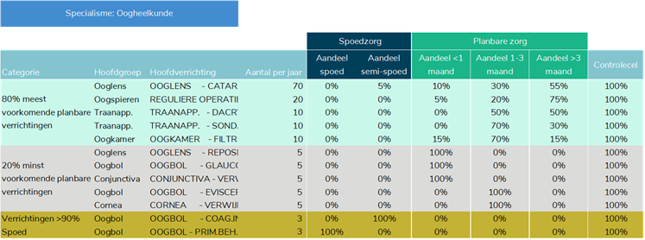
Figuur 5 Aandeel van patiënten per urgentieklasse uit afgelopen jaar is goed startpunt (voorbeeld)

Slide 6
Figuur 6 – In ‘Coronatijd’ is de beschikbare capaciteit leidend in de fase van opschalen van zorg
Polikliniek
Verrichtingen
Benodigde capaciteit
Beschikbare capaciteit
Verrichtingen
Poliklinieken
In ‘normale’ situatie bepaalt instroom op de poliklinieken welke verrichtingen nodig zijn en wat de uiteindelijk benodigde capaciteit is
In ‘Corona’ situatie bepalen beschikbare capaciteit en urgentie de verrichtingen die gedaan worden en worden poli’s met relevante ingangsklachten gepland

Slide 7
Projectstructuur voor hervatten noodzakelijke reguliere zorg kent drie niveau’s: stuurgroep, integraal projectteam en specifieke werkgroepen
Stuurgroep
Afvaardiging vanuit RvB en MSB
Directe afstemming met Corona/Covid crisisteam
Bepalen tempo hervatten reguliere zorg
Projectteam
Compact integraal projectteam met afvaardiging van minimaal: twee medisch specialisten, capaciteitsmanagement, senior management
Coördineert voortgang voorbereiding hervatten noodzakelijke reguliere zorg – komt minstens drie keer per dag (kort) samen voor coördinatie
Analyse-team
Zorginhoud-team
Analyseteam: Analyseert urgentie indeling en bepaalt bijhorende capaciteiten en analyse
Zorginhoud-team: Stemt af met vakgroepen en operationaliseert, waaronder plannen afspraken, inboeken capaciteit, oproepen patiënten

